Slide 1
第5章 异常处理
计算机科学与技术学院

Slide 2
主要内容
5.1 异常处理
5.2 异常处理实现机制
5.3 异常处理应用

Slide 3
5.1 异常处理
错误分类：
编译错
  编译时通不过，属于语法错，最浅层次的错误；
运行错
  调试时无法发现，运行时才出现，往往由系统环境引起，属可预料但不可避免。必须由语言的某种机制予以控制；
逻辑错
  设计缺陷，编译器无法发现，只能靠人工分析跟踪排除，错误层次中等。

Slide 4
5.1 异常处理
程序的错误包括编译错误（即语法错误和逻辑错误）；
逻辑错误时程序员设计不当造成的；
有的逻辑错误是可以预见的；
C++称这些逻辑错误为异常。

Slide 5
5.1 异常处理
C++的异常处理是一种允许两个独立开发的程序组件在程序执行期间遇到程序不正常执行的情况(或异常)时，相互通信的机制。

Slide 6
主要内容
5.1 异常处理
5.2 异常处理实现机制
5.3 异常处理应用

Slide 7
5.2 异常处理实现机制
抛出异常的程序段
  void func()
  {
  throw 表达式;
  ......
  }
捕获并处理异常的程序段
  try
  { 复合语句
  func();
  }
  catch（异常类型声明）
  { 复合语句 }
  catch（异常类型声明）
  { 复合语句 }
  …

Slide 8
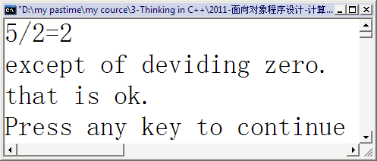
5.2 异常处理实现机制
#include<iostream>
using namespace std;
int Div(int x,int y);
int main()
{ try
{ cout<<"5/2="<<Div(5,2)<<endl;
cout<<"8/0="<<Div(8,0)<<endl;
cout<<"7/1="<<Div(7,1)<<endl;
}
catch(int)
{ cout<<"except of deviding zero.\n";
}
cout<<"that is ok.\n";
}
int Div(int x,int y)
{ if(y==0) throw y;
return x/y;
}
5-1

Slide 9
5.2 异常处理实现机制
throw
  负责发现异常，抛出异常对象；若放在函数声明中则称为异常接口声明；
try
  设置一个保护域，也称保护段；
catch
  负责处理捕获来的异常(包括继续抛出异常)
所抛出的异常对象并非建在函数栈上，而是建在专用的异常栈上，故可以跨越函数而传递给上层。

Slide 10
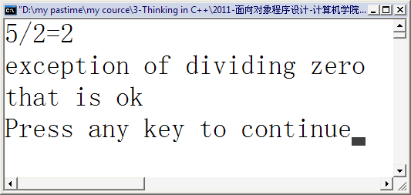
#include <iostream>
using namespace std;
int Div(int x,int y)
{
if(y==0) throw y;
return x/y;
}
int Cal(int x, int y)
{ return Div(x,y); }
int main()
{
try
{
cout<<"5/2="<<Cal(5,2)<<endl;
cout<<"8/0="<<Cal(8,0)<<endl;
cout<<"100/6="<<Cal(100,6)<<endl;
}
catch(int )
{
cout<<"exception of dividing zero"<<endl;
}
cout<<"that is ok"<<endl;
}
5-2

Slide 11
5.2 异常处理实现机制
调用者
函数f()捕获并处理异常
……
调用关系
异常传播方向
函数g()
函数h() 引发异常

Slide 12
异常处理的执行过程如下：
①控制通过正常的顺序执行到达try语句，然后执行try块内的保护段。
②如果在保护段执行期间没有引起异常，那么跟在try块后的catch语句就不执行，程序从异常被抛掷的try块后跟随的最后一个catch语句后面的语句继续执行下去。
③如果在保护段执行期间或在保护段调用的任何函数中(直接或间接的调用)有异常被抛掷，则从通过throw创建的对象中创建一个异常对象。

Slide 13
④如果处理器未找到匹配，则terminate()将被自动调用，而函数terminate()的默认功能是调用abort终止程序。
⑤如果找到了一个匹配的catch处理程序，且它通过值进行捕获，则其形参通过拷贝异常对象进行初始化。

Slide 14
主要内容
5.1 异常处理
5.2 异常处理实现机制
5.3 异常处理应用

Slide 15
5.3 异常处理应用——异常接口声明
为了加强程序的可读性，使用户能够方便地知道所使用的函数会抛掷哪些异常，可以在函数的声明中列出这个函数可能抛掷的所有异常类型。例如：
void fun() throw(A,B,C,D)；
这表明函数throw()能够且只能够抛掷类型A、B、C、D的异常。
如果在函数的声明中没有包括异常接口声明，则此函数可以抛掷任何类型的异常。
例如： void fun();
一个不抛掷任何类型异常的函数可以进行如下形式的声明：
void fun() throw();

Slide 16
#include <iostream>
using namespace std;
//定义抛出异常类
class DivideByZeroException
{ const char* message; //异常信息
public:
DivideByZeroException():message("divided by zero"){ }
const char* what(){ return message; }
};
//除法函数
double testdiv(int num1,int num2)
{ if(num2==0) //判断除数是否为0
//抛出异常
throw DivideByZeroException();
return (double)num1/num2;
}
5.3 异常处理应用—用户自定义异常
5-3
int main()
{ int num1,num2; double res;
cout<<"please input two integers:";
while(cin>>num1>>num2)
{
try
{ res=testdiv(num1,num2);
cout<<"the res is :"<<res<<endl;
}
catch(DivideByZeroException ex)
{ cout<<"error"<<ex.what()<<"\n";
break; }
cout<<"\n please input two integers:";
} }

Slide 17
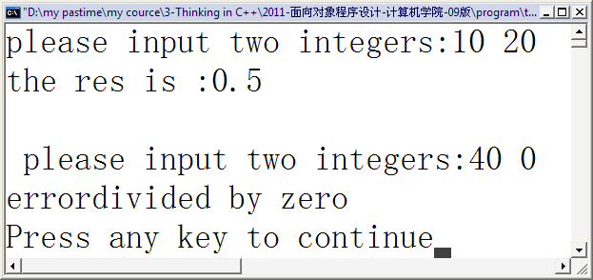
#include <iostream>
using namespace std;
//定义抛出异常类
class DivideByZeroException
{ const char* message; //异常信息
public:
DivideByZeroException():message("divided by zero"){ }
const char* what(){ return message; }
};
//除法函数
double testdiv(int num1,int num2)
{ if(num2==0) //判断除数是否为0
//抛出异常
throw DivideByZeroException();
return (double)num1/num2;
}
5.3 异常处理应用—用户自定义异常
5-3
int main()
{ int num1,num2; double res;
cout<<"please input two integers:";
while(cin>>num1>>num2)
{
try
{ res=testdiv(num1,num2);
cout<<"the res is :"<<res<<endl;
}
catch(DivideByZeroException ex)
{ cout<<"error"<<ex.what()<<"\n";
break; }
cout<<"\n please input two integers:";
} }

Slide 18
  程序运行结果：
  please input two integers:10 20
  the res is: 0.5
  please input two integers: 40 0
  error divided by zero
说明：主函数程序中包含了try块，其中的代码可能发生异常。try中没有列出实际可能发生异常的除法，而是通过调用函数testdiv( )来判断。函数通过判断除数是否为0来抛出异常对象。
DivideByZeroException类的构造函数将message数据成员指向字符串divided by zero。catch处理程序指定的参数(这里参数为ex)接受抛出的对象，并通过调用函数what打印这个消息。
执行中，如果try块中的代码没有抛出异常，则立即跳过try块后面的所有catch异常处理程序，执行catch后面的第一条语句。

Slide 19
5.3 异常处理应用——异常处理中的构造与析构
找到一个匹配的catch异常处理后：
  初始化参数；
  将从对应的try块开始到异常被抛出之间构造的所有对象进行析构；
  从最后一个catch处理之后开始恢复执行。

Slide 20
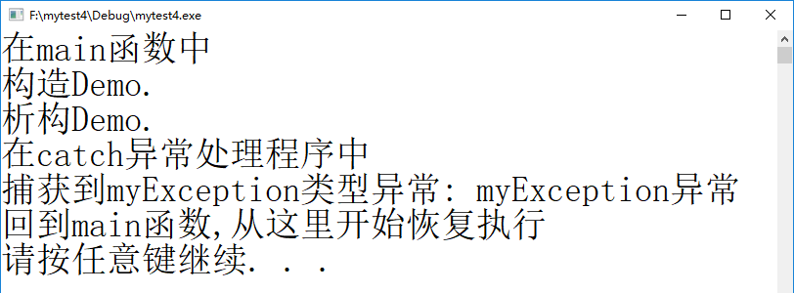
#include <iostream>
using namespace std;
class myException
{
public:
myException(){ }
~myException(){ }
const char *showReason()
{ return "myException异常"; }
};
class Demo
{
public:
Demo()
{ cout<<"构造Demo. "<<endl; }
~Demo()
{ cout<<"析构Demo. "<<endl; }
};
int main()
{ cout<<"在main函数中"<<endl;
try
{ Demo d;
throw myException();
}
catch(myException e)
{ cout<<"在catch异常处理程序中"<<endl;
cout<<"捕获到myException类型异常: ";
cout<<e.showReason()<<endl;
}
catch(char* str)
{ cout<<"捕获字符异常"<<endl; }
cout<<"回到main函数,从这里开始恢复执行" <<endl; }
5-4

Slide 21
主要内容
5.1 异常处理
  概念
5.2 异常处理实现机制
  实现机制
  语法
5.3 异常处理应用
  用户自定义异常
  异常对象的构造与析构

